Slide 1
NỘI DUNG
GIỚI THIỆU BÀI TOÁN
ỨNG DỤNG
Nội Dung Chính
CÁC THUẬT TOÁN
CÀI ĐẶT THUẬT TOÁN
KẾT LUẬN VÀ HƯỚNG PHÁT TRIỂN
TÀI LIỆU THAM KHẢO
www.PowerPointep.net

Slide 2
1. GIỚI THIỆU BÀI TOÁN
1.1 Tổng quan về đồ thị
1.1.1. Khái niệm
Trong toán học và tin học, đồ thị là đối tượng nghiên cứu cơ bản của lý thuyết đồ thị.
Một cách không chính thức, đồ thị là một tập hợp các đối tượng được gọi là các đỉnh (hoặc nút) nối với nhau bởi các cạnh (hoặc cung). Cạnh có thể có hướng hoặc vô hướng.

Slide 3
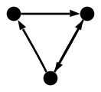
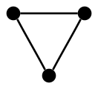
1.1 TỔNG QUAN VỀ ĐỒ THỊ
1.1.2. Các khái niệm khác
Đồ thị có hướng
Đồ thị vô hướng

Slide 4
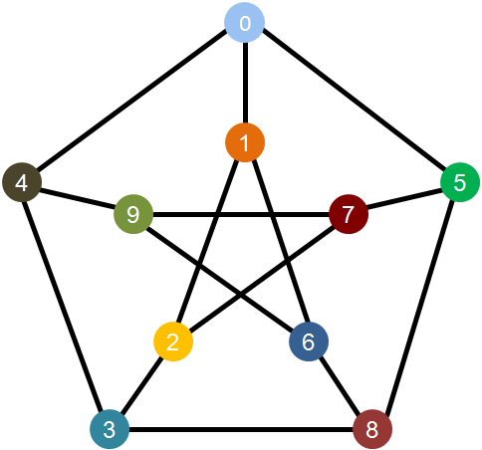
1. GIỚI THIỆU BÀI TOÁN
1.2 Bài toán tô màu
1.2.1 Định nghĩa
Phép tô màu các đỉnh đồ thị là phép gán màu cho các đỉnh của đồ thị sao cho hai đỉnh kề nhau có
màu khác nhau.

Slide 5

1.2 BÀI TOÁN TÔ MÀU
1.2.2 Bài toán bốn màu
Với bất kỳ mặt phẳng nào được chia thành các vùng phân biệt, chẳng hạn như bản đồ hành chính của một quốc gia, vùng lãnh thổ,... chỉ cần dùng tối đa bốn màu để phân biệt các vùng lân cận với nhau. Hai vùng được coi là lân cận
nếu như chúng có chung một đoạn
đường biên (Biên giới, đại giới,...),
không tính chung nhau một điểm
(Điểm mút).

Slide 6
2. ỨNG DỤNG
2.1 Bài toán lập lịch thi
Bài toán: Giả sử mỗi học sinh phải thi một số môn trong n môn thi. Hãy lập lịch thi sao cho không có học sinh nào có hai môn thi cùng mộ thời gian và số đợt thi là ít nhất.
Cách giải: Để giải bài toán ta lập đồ thị có các đỉnh là các môn thi và hai môn thi kề nhau nếu có một học sinh thi cả hai môn này. Thời gian thi mỗi môn được biểu thị bằng các màu khác nhau. Như vậy bài toán lập lịch thi được đưa về bài toán tô màu đồ thị.

Slide 7
2.1 BÀI TOÁN LẬP LỊCH THI
VD: Có 7 môn thi với thông tin như sau:
Môn 1: có các sinh viên A, B, C và D thi
Môn 2: có các sinh viên A, E, F, G và H thi
Môn 3: có các sinh viên B, E, I, J và K thi
Môn 4: có các sinh viên B, F, L và M thi
Môn 5: có các sinh viên G, L, N và O thi
Môn 6: có các sinh viên J, M, N và P thi
Môn 7: có các sinh viên D, H, K, O và P thi
1
Đợt thi | Môn thi
1 | 1, 5
2 | 2, 6
3 | 3
4 | 4, 7
7
2
3
6
5
4

Slide 8
2. ỨNG DỤNG
2.2 Bài toán thanh phân chia tần số
Bài toán:
Có n đài phát. Hãy phân chia các kênh truyền hình cho các đài phát sao cho hai đài cách nhau không quá 100 (km) không được trùng kênh và số kênh dùng là ít nhất.
Cách giải:
Để giải bài toán ta lập đồ thị có các đỉnh là các đài phát và hai đài phát kề nhau nếu khoảng cách giữa chúng không quá 100 (km). Kênh truyền hình của mỗi đài được biểu thị bằng các màu khác nhau. Như vậy bài toán phân chia tần số được đưa về bài toán tô màu đồ thị.

Slide 9
2. ỨNG DỤNG
Một số ứng dụng khác:
Ngoài 2 ứng dụng vừa nêu trên thì còn một số ứng dụng khác như:
Bài toán điều khiển đèn hiệu nút giao thông
Bài toán thanh ghi
Bài toán phân chia thời khóa biểu
Bài toán nữ sinh của Kirkman
Bản đồ địa dư

Slide 10
3. THUẬT TOÁN
Có ba thuật toán chính thường được sử dụng vào bài toán tô màu:
Tô màu theo bậc
Tô màu dựa vào thuật giải tham lam (Greedy)
Tô màu dựa vào giải thuật Welch-Powell

Slide 11
3. THUẬT TOÁN
3.1 Tô màu theo bậc
Thuật giải
Lặp lại các bước sau cho đến khi nào tô màu hết các đỉnh
Bước 1: Chọn đỉnh có bậc lớn nhất tô màu i.
Bước 2: Hạ bậc
- Đỉnh đã tô màu : bậc =0
- Những đỉnh có liên hệ : bậc = bậc -1
Bước 3: Đánh dấu các đỉnh liên hệ (bậc vừa trừ đi 1) cấm tô màu i

Slide 12
3. THUẬT TOÁN
3.2 Giải thuật tham lam
Thuật giải:
Bước 1: i=0 (mọi đỉnh đều chưa được tô)
Bước 2: i=i+1 . Tô màu i cho tất cả các đỉnh có thể tô được
Bước 3: Lặp lại bước 2 cho đến khi tất cả các đỉnh đều được tô màu

Slide 13
3. THUẬT TOÁN
3.3 Thuật giải Welch -Powell
Thuật giải
Bước 1: i=0. Sắp xếp các đỉnh của G theo bậc giảm dần
Bước 2: i=i+1. Dùng một màu để tô đỉnh đầu tiên và cũng dùng màu này để tô màu các đỉnh liên tiếp trong danh sách mà không kề với đỉnh đầu tiên.
Bước 3: Bắt đầu trở lại danh sách, tô màu thứ hai cho đỉnh chưa được tô và lặp lại quá trình cho đến khi tất cả các đỉnh đều được tô màu .

Slide 14
4. CÀI ĐẶT THUẬT TOÁN
4.1 Tô màu theo bậc
Mô tả
Hàm khởi tạo (Lúc đầu các đỉnh chưa được tô)
Hàm đọc file (đọc dữ liệu từ file tạo sẵn)
Hàm tra kết quả vị trí của đỉnh có bậc cao nhất
Hàm tô màu
Hàm xuất

Slide 15
4. CÀI ĐẶT THUẬT TOÁN
4.2 Thuật giải Greedy
Mô tả:
Hàm đọc file (đọc dữ liệu từ file tạo sẵn)
Hàm chọn màu để tô
Hàm tô màu cho các đỉnh đồ thị
Hàm xuất

Slide 16
4. CÀI ĐẶT THUẬT TOÁN
4.3 Thuật giải Welch-Powell
Mô tả:
Hàm đọc file (đọc dữ liệu từ file tạo sẵn)
Hàm sắp xếp đỉnh theo thứ tự giảm dần
Hàm chọn màu
Hàm tô màu
Hàm xuất

Slide 17
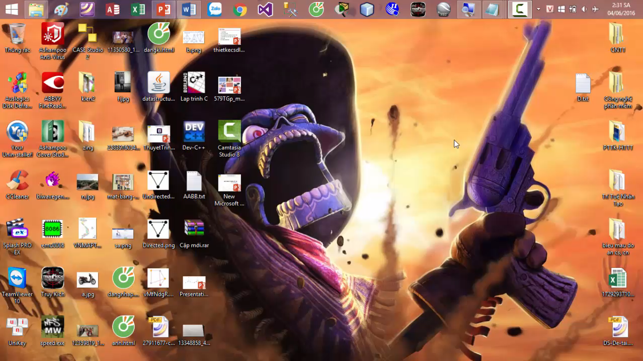
DEMO

Slide 18
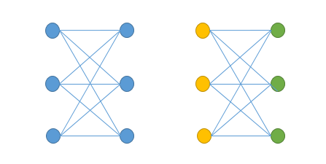
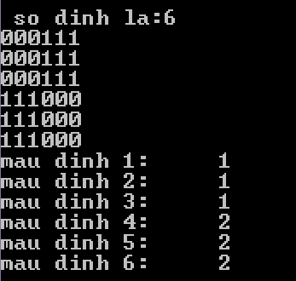
4.1 TÔ MÀU THEO BẬC
So sánh kết quả sau khi chạy chương trình:
1
4
1
4
2
5
2
5
3
6
3
6

Slide 19
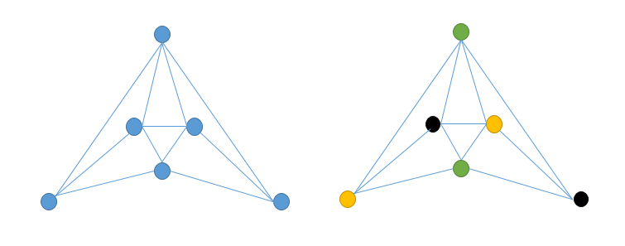
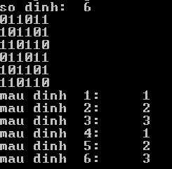
4.2 THUẬT GIẢI GREEDY
4.2 THUẬT GIẢI GREEDY
So sánh kết quả sau khi chạy chương trình:
1
1
2
3
2
3
4
4
6
5
6
5
19

Slide 20
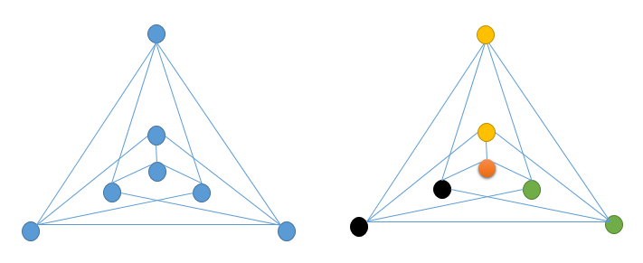
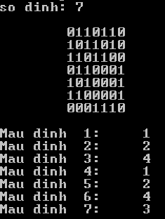
4.3 THUẬT GIẢI WELCH-POWELL
So sánh kết quả sau khi chạy chương trình:
1
1
4
4
6
7
5
6
7
5
2
3
2
3

Slide 21
5. KẾT LUẬN VÀ HƯỚNG PHÁT TRIỂN
5.1 Kết luận:
Qua tìm hiểu và nghiên cứu về các thuật toán tô màu bài toán đồ thị và ứng dụng chúng ta thấy rằng những bài toán này rất gần gũi với thực tế.
Ứng dụng việc sử dụng các thuật toán trên giải quyết các vấn đề trong thực tế được nghiên cứu và áp dụng vào thực tế như: việc sắp xếp lịch thi, thời khóa biểu trong trường học, bản đồ địa dư,....

Slide 22
5. KẾT LUẬN VÀ HƯỚNG PHÁT TRIỂN
5.2 Hướng phát triển:
Các chương trình thực hiện ở trên đang trong quá trình hoàn thiện, phát triển nâng cao. Trong thời gian gần nhất, nhóm chúng em sẽ tìm cách giải bài toán một cách tốt nhất, phát triển nó ở ngôn ngữ bậc cao như C#, DOT Net… Tiến tới lập trình WinFrom, thiết kế giao diện… kết hợp các thuật toán khác ứng dụng vào thực tế. Từ đó, đánh giá giải thuật tìm ra bài toán tối ưu xây dựng các bài toán lớn.

Slide 23
6. TÀI LIỆU THAM KHẢO
[1] Reinhard Diestel, Graph Theory, Springer-Verlag Heidelberg, NewYork 1997-2002
[2] Huỳnh Minh Trí – Lý Thuyết Đồ Thị, ĐH Sài Gòn, 2008
[3] http://myweb.pro.vn/tham-khao-tai-lieu/49205
[4] http://en.wikipedia.org/wiki/Edge coloring

Slide 24


THANKS
FOR WATCHING

